Slide 1
ΚΕΙΜΕΝΑ ΝΕΟΕΛΛΗΝΙΚΗΣ ΛΟΓΟΤΕΧΝΙΑΣ Α’ ΓΥΜΝΑΣΙΟΥ
Νινέτ, Ζωρζ Σαρή

Slide 2
Ποιες εικόνες σας δημιουργούνται ακούγοντας τον ήχο αυτό;

Slide 3
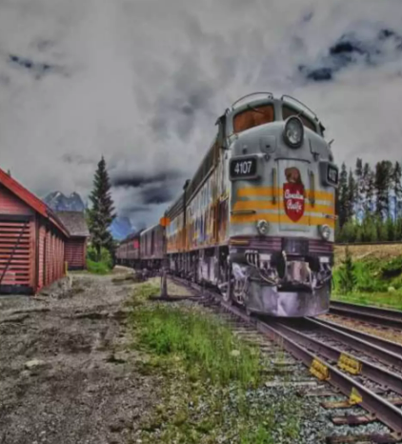
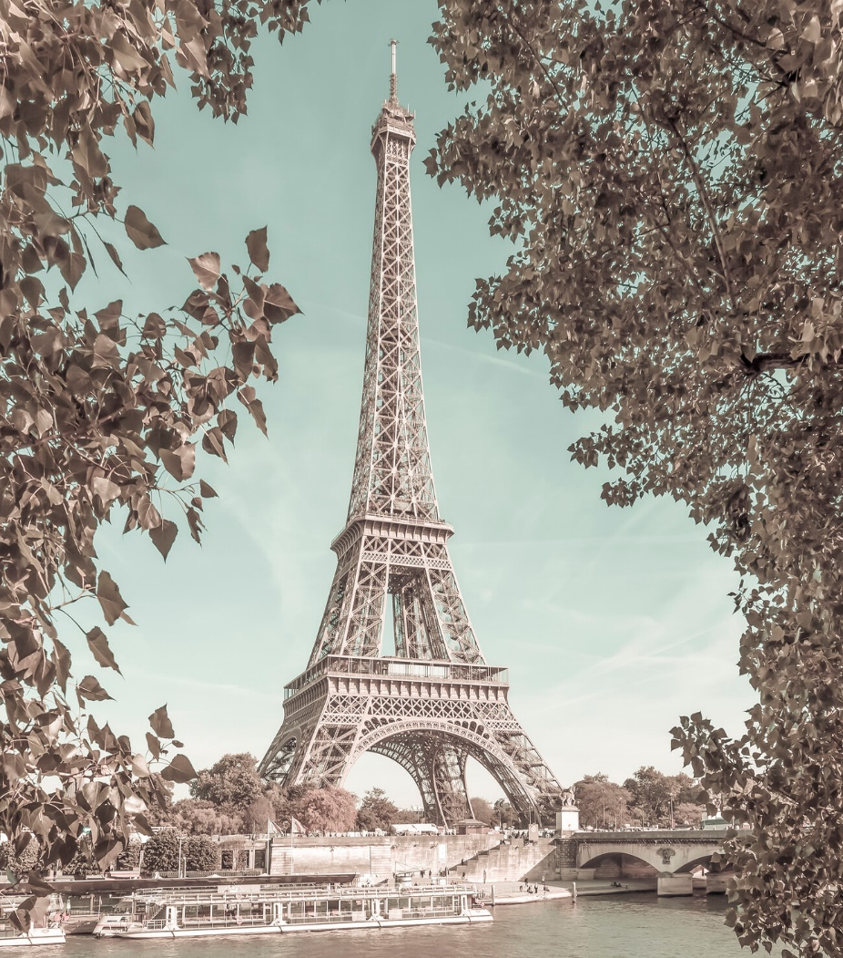

Slide 4
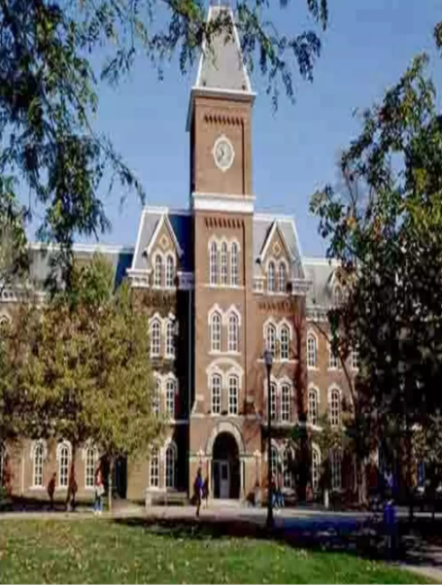

Slide 5
Χρόνος | Ξημερώματα
Τόπος | Τρένο (βαγκόν λι)
Ήρωες | Νινέτ, Έμμα, Πρόσπερ
Τα δύο πρόβλημα που θίγονται στο κείμενο και αφορούν τον σύγχρονο τρόπο ζωής | Α. Η αδυναμία επαφής των γονιών με τα παιδιά τους Β. Η κρίση ταυτότητας του παιδιού για την καταγωγή και τους γονείς

Slide 6
Αφήγηση Ο χρόνος της αφήγησης ως προς τη σειρά παρουσίασης των γεγονότων
.
Ευθύγραμμη αφήγηση (χρονολογική αφήγηση) | Αφήγηση με αναχρονίες
Τα γεγονότα παρουσιάζονται στην αφήγηση με τη σειρά που συνέβησαν | Η παρουσίαση των γεγονότων δεν ακολουθεί την πραγματική τους σειρά

Slide 7
Αφήγηση με αναχρονίες
.
Αναδρομή (αναδρομική αφήγηση)
Ο αφηγητής αφηγείται γεγονότα που συνέβησαν στο παρελθόν, διακόπτοντας την κανονική ροή

Slide 8
ΚΟΣΜΟΠΟΛΙΤΙΣΜΟΣ
Είναι ένας τρόπος ζωής και σκέψης των εύπορων οικογενειών μιας άλλης εποχής. Κύριο χαρακτηριστικό τους ήταν τα συχνά ταξίδια στις μεγαλουπόλεις, προσαρμογή σε νέες αντιλήψεις, ξενικά ονόματα
Τα μέλη της οικογένειας έχουν ξενικά ονόματα.
Ταξιδεύουν και ζουν σε πόλεις του εξωτερικού (Κων/πολη, Μοτοβίλοφσκα, Παρίσι, Σαιν Λουί).
Ταξιδεύουν σε βαγκόν λι.
Τα παιδιά φοιτούν σε σχολεία του εξωτερικού εσώκλειστα.

Slide 9
ΔΟΜΗ
Ενότητες | Από....έως- Πλαγιότιτλοι
1^{η} | «Ξημέρωνε. Το τρένο... Θα ξυπνήσεις τη μικρή...» Το ταξίδι προς το Παρίσι και τα συναισθήματα της Έμμα για την κόρη της.
2^{η} | «Η μικρή δεν κοιμόταν... Σαν μεγαλώσουν.» Όσα κρυφάκουσε η Νινέτ και τα συμπεράσματα που έβγαλε.
3^{η} | «Η Νινέτ όμως δε θα περιμένει... Καλημέρα μανούλα…» Το περιστατικό που οδήγησε τη Νινέτ στη λανθασμένη πεποίθηση για την καταγωγή της.

Slide 10
ΧΑΡΑΚΤΗΡΙΣΜΟΣ ΚΑΙ ΣΥΝΑΙΣΘΗΜΑΤΑ
.
ΝΙΝΕΤ | ΕΜΜΑ
άγχος, ανασφάλεια, θυμός, πίκρα, απογοήτευση, αφελής που πίστεψε αυτά τα λόγια, παιδική αθωότητα, πονηριά που κρυφάκουσε, έξυπνη, αίσθημα λύτρωσης, ανακούφισης, χαράς κι ευτυχίας | αγάπη, ευαισθησία, τρυφερότητα, στοργή, νοσταλγία για τις στιγμές με την κόρη της, στενοχώρια, τύψεις, ενοχές

Slide 11
Αναδρομικη Αφηγηση
ΒΑΝΚΑ
ΒΑΝΚΑ ΓΙΑ ΤΟΝ ΠΑΠΠΟΥ
1^{ο} παράδειγμα | 2^{ο} παράδειγμα
Οι αναμνήσεις της Έμμα από τη γέννηση της Νινέτ. | Το περιστατικό του καβγά της Νινέτ με τον Κόλια.

Slide 12
Το τέχνασμα του συγγραφέα
Η συγγραφέας χρησιμοποιεί ένα τέχνασμα προκειμένου να αποκαλυφθεί στη Νινέτ πως η μητέρα της την αγαπάει και πως είναι η φυσική της κόρη. Η Νινέτ κρυφακούει τη συζήτηση ανάμεσα στο θείο και τη μητέρα της στο βαγόνι, ενώ αυτή προσποιείται πως κοιμάται.
Η τεχνική αυτή προκαλεί το ενδιαφέρον του αναγνώστη και προσδίδει ζωντάνια.

Slide 13
ΤΟΠΟΣ-ΧΡΟΝΟΣ-ΑΦΗΓΗΤΗΣ
Αρχικά ο τόπος είναι το βαγκόν λι και ο χρόνος που εκτυλίσσονται τα γεγονότα είναι τα ξημερώματα. Ο αφηγητής εδώ είναι τριτοπρόσωπος, δε συμμετέχει στην ιστορία που αφηγείται, ετεροδιηγητικός αλλά γνωρίζει τις σκέψεις και τα συναισθήματα της ηρωίδας, είναι παντογνώστης.
Οι αναδρομές στο παρελθόν από τη μία τονίζουν τα συναισθήματα που ένιωσε η Έμμα όταν γεννήθηκε η Νινέτ στην Κωνσταντινούπολη. Η ίδια αποκαλεί τον εαυτό της ως την εκλεκτή του θεού. Από την άλλη αναδεικνύει το περιστατικό και τα συναισθήματα της Νινέτ μετά τον καβγά με τον Κόλια, ο οποίος της δημιούργησε τη λανθασμένη πεποίθηση για την ταυτότητά της. Τα γεγονότα όπου εκφέρονται από τη Νινέτ δίδονται σε α’ πρόσωπο, γεγονός που προσδίδει στο κείμενο έναν εξομολογητικό τόνο..

Slide 14
ΑΦΗΓΗΜΑΤΙΚΟΙ ΤΡΟΠΟΙ/ ΓΛΩΣΣΑ/ ΥΦΟΣ/ ΕΚΦΡΑΣΤΙΚΑ ΜΕΣΑ
Αφηγηματικοί τρόποι:
Περιγραφή
Αφήγηση: ευθύγραμμη και αναδρομική
Διάλογος
Γλώσσα
Απλή δημοτική με πλούσιο λεξιλόγιο
Ύφος
Ζωντανό με έντονο λυρισμό λόγω των πολλών εκφραστικών μέσων
Εκφραστικά μέσα
Μεταφορές («βαραίνει την καρδιά μου», «λέξεις ελαφριές, πουπουλένιες», «ο κόμπος λυθηκε»)
Προσωποποιήσεις («ψηλόλιγνος καπνός», «οι λέξεις..στροβιλίζονται, χαϊδεύουν..τρυπώνουν»)
Παρομοιώσεις («σαν να περίμενε να ανακαλύψει ένα μυστικό», «σαν καρφιά»)
Επαναλήψεις («Μην κλαις, μην κλαις»)
Ασύνδετο σχήμα («Κι ύστερα την είδε..τα ξανθά της μαλλιά», «οι λέξεις ελαφριές..να τα θυμούνται αργότερα»)
Εικόνες: τα περίχωρα του Παρισιού, το όνειρο της Νινέτ

Slide 15
ΕΡΓΑΣΙΑ ΓΙΑ ΤΟ ΣΠΙΤΙ
Να συνεχίσετε τον διάλογο μεταξύ της Έμμα και της Νινέτ.

